Slide 1
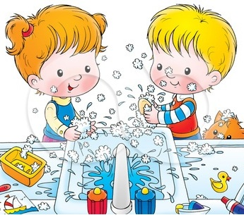
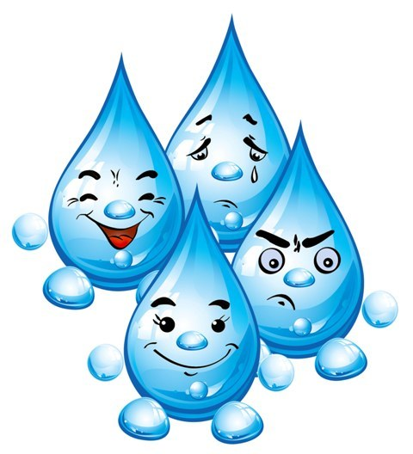
Если на нос сели кляксы,
Кто тогда нам первый друг?
Снимет грязь с лица и рук?

Slide 2
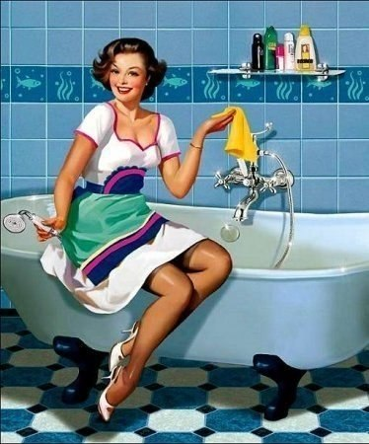
Без чего не может мама
Ни готовить, ни стирать?
Без чего мы скажем прямо
Человеку умирать?

Slide 3
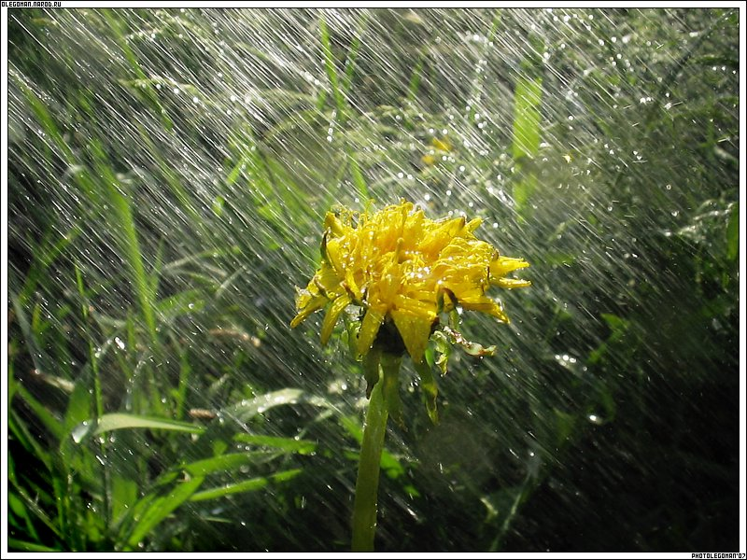
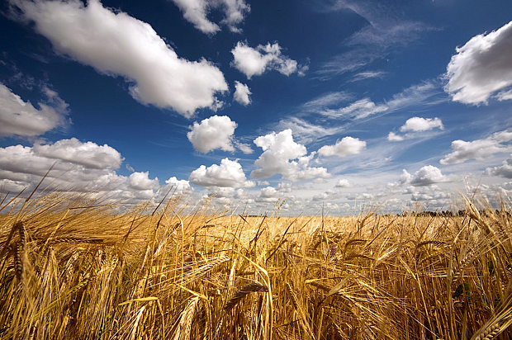
Чтобы лился дождик с неба,
Чтоб росли колосья хлеба.

Slide 4
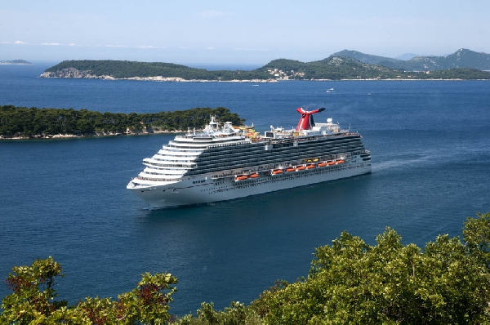
Чтобы плыли корабли.

Slide 5
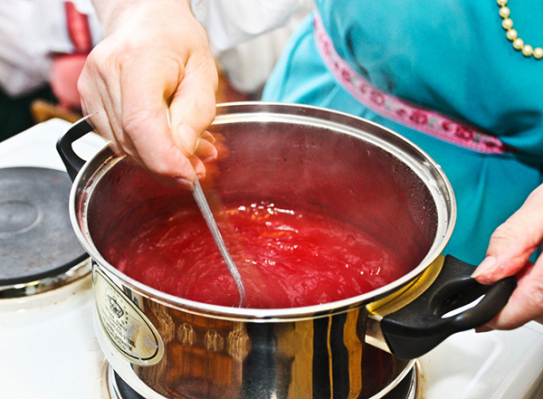
Чтоб варились кисели.

Slide 6
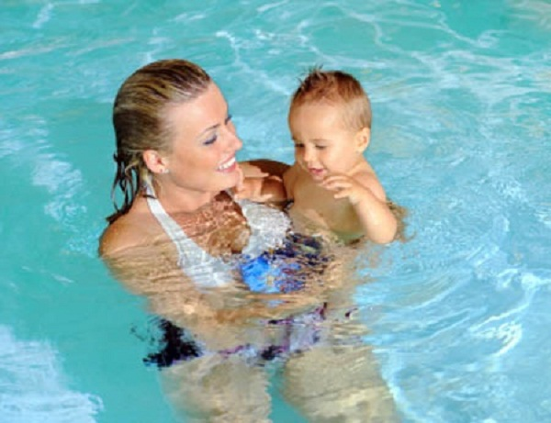
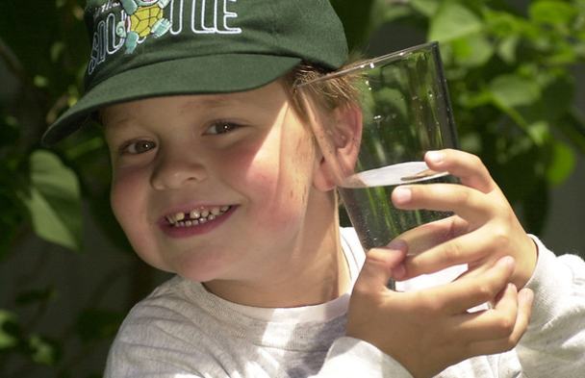
Чтобы не было беды, жить нельзя нам без воды.

Slide 7
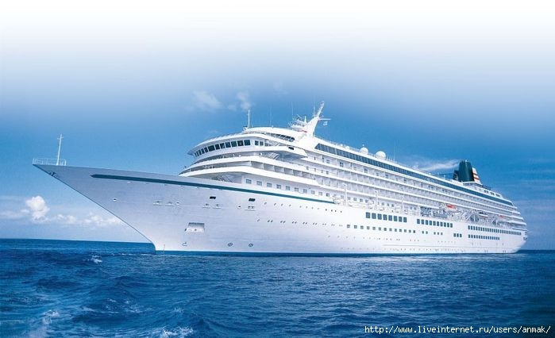

Slide 8
